Slide 1


ỦY BAN NHÂN DÂN QUẬN LONG BIÊN
TRƯỜNG TIỂU HỌC ĐÔ THỊ VIỆT HƯNG
BÀI GIẢNG ĐIỆN TỬ
KHỐI 3
MÔN: ĐẠO ĐỨC

Slide 2

TUẦN 8
Bài
3
Em quan tâm hàng xóm láng giềng

Slide 3

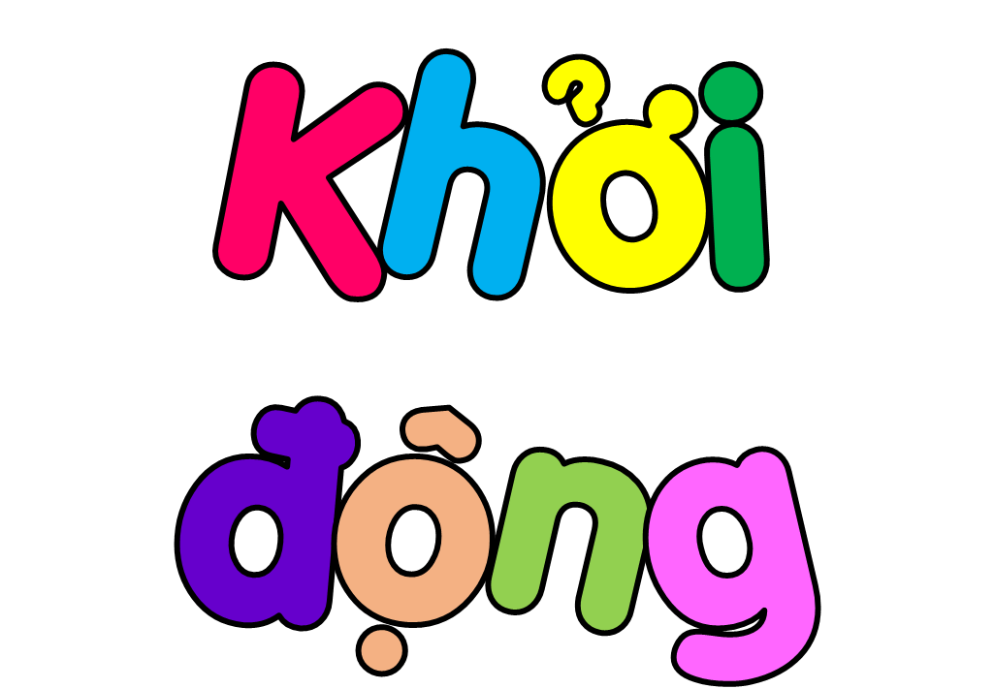


Slide 4


Slide 5
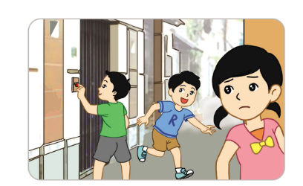
1. Xử lí tình huống.
Tình huống 1
Bạn An rủ em bấm chuông trêu chọc hàng xóm.
+ Em sẽ làm gì?
Em sẽ nhắc nhớ bạn không nên làm vậy vì sẽ ảnh hưởng tới nhà hàng xóm, gây ra cảm giác khó chịu cho người ta.

Slide 6
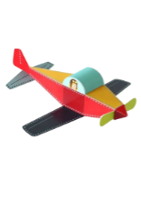
Tình huống 2
Minh đang chơi đùa trong sân vườn. Đột nhiên, chiếc máy bay đồ chơi của bạn hàng xóm rơi trước mặt bạn.
+ Nếu em là bạn Minh, em sẽ làm gì?

Slide 7
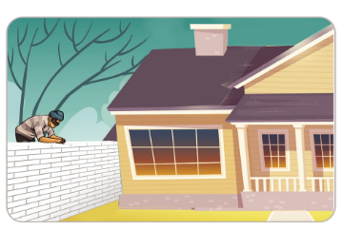
Tình huống 3
Em nhìn thấy một người lạ trèo vào tường vào nhà hàng xóm.
+ Em sẽ làm gì?

Slide 8
Tình huống 2
Tình huống 3
Minh đang chơi đùa trong sân vườn. Đột nhiên, chiếc máy bay đồ chơi của bạn hàng xóm rơi trước mặt bạn.
Nếu em là bạn Minh, em sẽ làm gì?
Em nhìn thấy một người lạ trèo vào tường vào nhà hàng xóm.
Em sẽ làm gì?

Slide 9
Kết luận
Chúng ta nên thể hiện sự quan tâm đến hàng xóm láng giềng bằng nhiều hành động như: không trêu chọc, phải biết chia sẻ, giúp đỡ, động viên…Đừng thể hiện những hành động thờ ơ, trêu chọc không quan tâm, giúp đỡ với hàng xóm láng giềng.

Slide 10

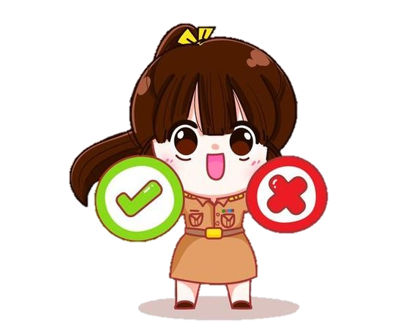

Slide 11
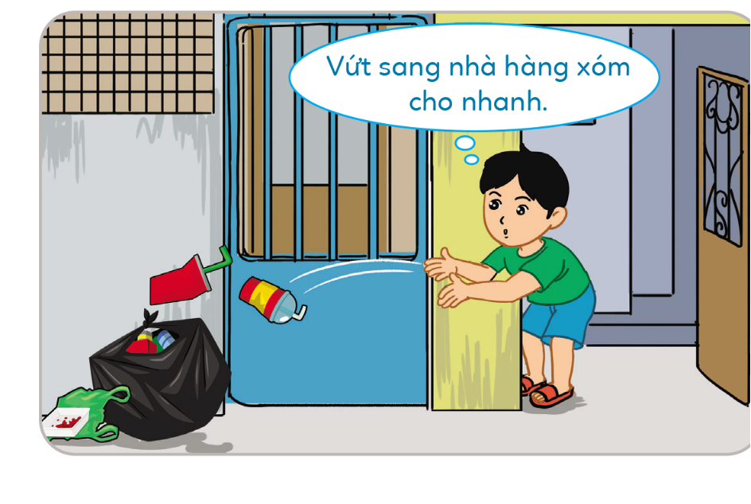
2. Cho lời khuyên phù hợp với hành động của bạn trong tranh .
Tình huống: Bạn nhỏ trong tranh lén vứt rác sang nhà hàng xóm cho nhanh.

Slide 12

Cùng quyết định:
Tình huống: Bạn nhỏ trong tranh lén vứt rác
sang nhà hàng xóm cho nhanh.
Chọn câu trả lời đúng hoặc nên ý kiến khác của em.
a + Em sẽ khuyên bạn không nên vứt rác bừa bãi. Đặc biệt vứt sang nhà hàng xóm mà phải vứt đúng nơi quy định.
b. + Em sẽ khuyên bạn nên nhặt lại số rác mà bạn đã vứt và chấm dứt hành động này.
c + Nêu ý kiến khác của em.

Slide 13
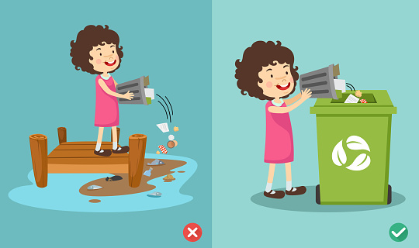
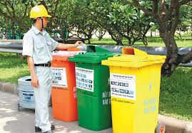
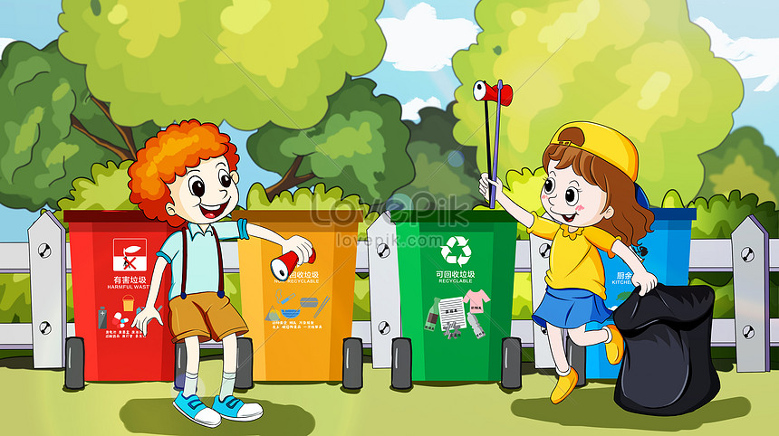
Kết luận
Chúng ta không nên vứt rác bừa bãi mà phải vứt rác đúng nơi quy định. Càng không nên vứt rác sang nhà hàng xóm. Bởi vì, hành động này để nhà hàng xóm biết được sẽ gây rạn nứt tình cảm hàng xóm láng giềng.

Slide 14


